Slide 1
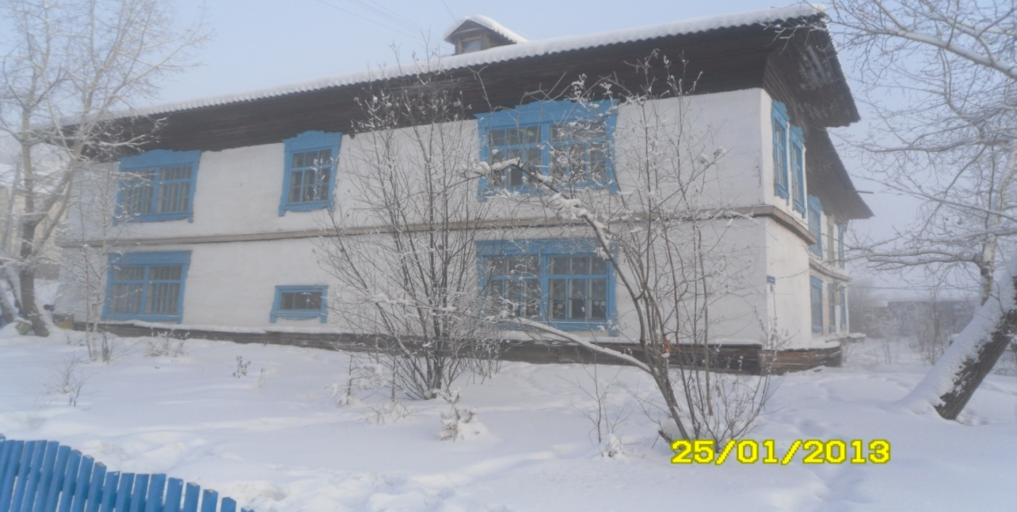
МКОУ «Специальная (коррекционная) общеобразовательная школа-интернат №7 VIII вида» г. Олекминска, Олекминского улуса РС(Я)
Работу выполнила ученица 3 класса МКОУ «С(К)ОШ-И№7 VIII вида» г. Олекминска, Олекминского улуса
Барановская Маргарита
Руководитель проекта воспитатель МКОУ «С(К)ОШ-И№7 VIII вида» г. Олекминска, Олекминского улуса
Высшей категории
Яныгина Надежда Олеговна

Slide 2
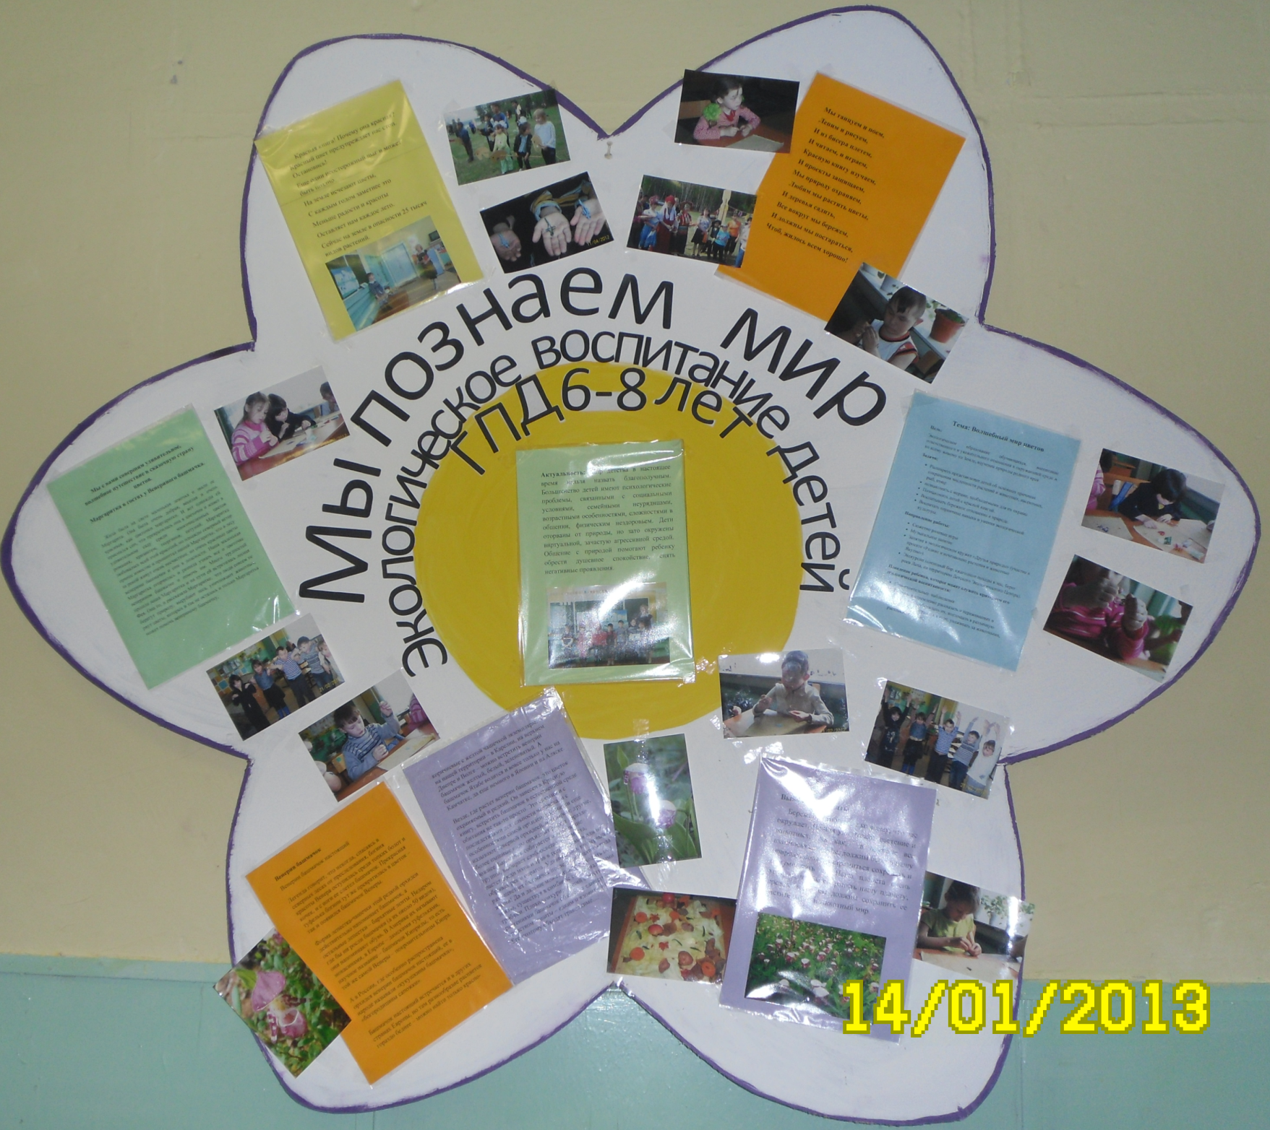

Slide 3
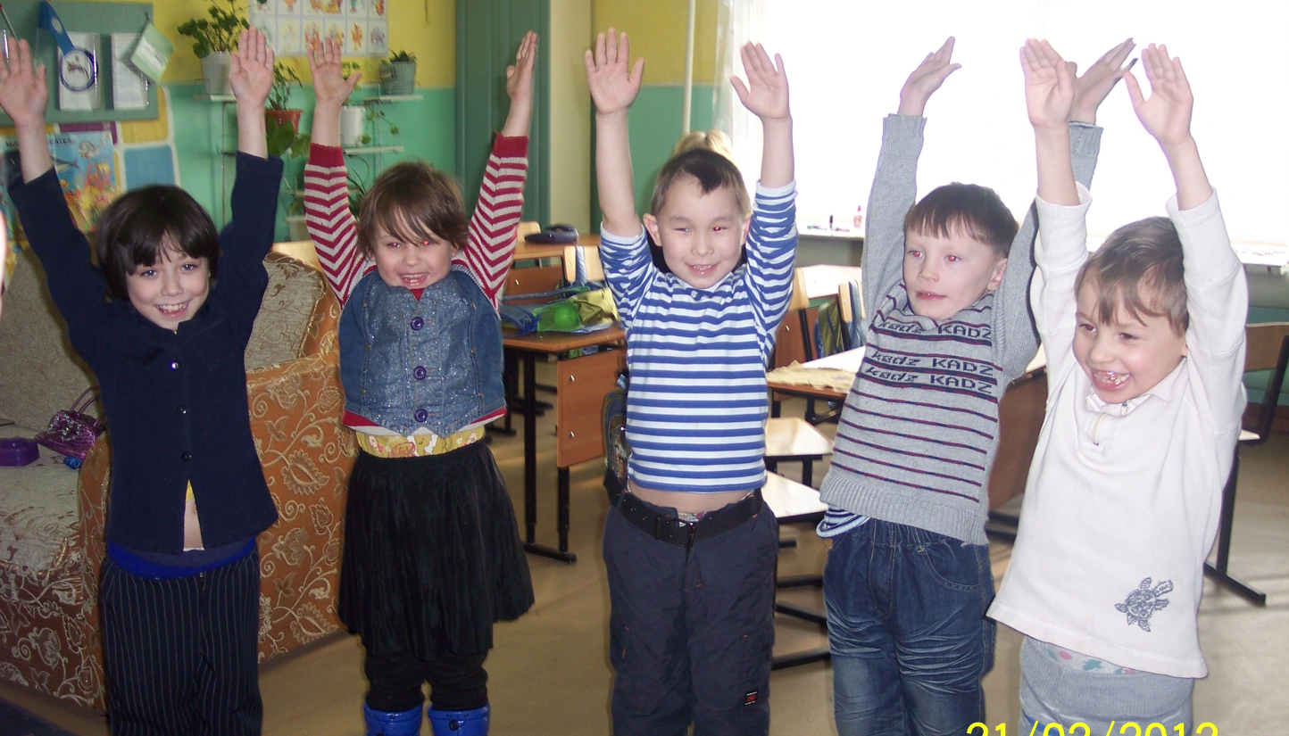
Актуальность
Мы – дети очень любим играть в компьютер, а особенно многим детям нравятся жестокие игры, которые плохо влияют на их развитие.
Играя в эти игры дети забывают о природе. Только общение с природой поможет нам быть добрыми и отзывчивыми. Мы должны научиться беречь и охранять нашу природу.
Чтобы больше знать о природе мы изучаем красную книгу!

Slide 4
Красная книга!
Почему она красная?
Красный цвет предупреждает нас стоп. Остановись!
Еще один неосторожный
шаг и может быть поздно.
На земле исчезают цветы,
С каждым годом заметнее это
Меньше радости и красоты
Оставляет нам каждое лето.
Сейчас на земле в опасности 25 тысяч видов растений.

Slide 5
Мы с вами совершим удивительное, волшебное путешествие в сказочную страну цветов
Маргаритка в гостях у Венериного башмачка
Жила была на свете маленькая девочка и звали ее Маргарита. Она была очень добрая, веселая и очень красивая, как цветочки маргаритки. И вот однажды ей приснился сон, что превратилась она в цветочек и живет в удивительном саду среди многочисленных цветов. Маргаритка любовалась всей этой красотой, но однажды северный ветер принес известие и прошептал нашей Маргаритке, что в лесу за рекой живут очень несчастные, но очень красивые цветы венерины башмачки и они в опасности. Наша маленькая Маргаритка огорчилась и решила узнать все о цветочке венерином башмачке и помочь им. Много трудностей прошла наша Маргаритка и на пути ей встретилась лесная Фея. Она то, и рассказала Маргаритке, что люди совсем не берегут природу, вырубают леса, уничтожают животных, рвут цветы, которых и так не осталось и только Маргаритка может помочь венериному башмачку…

Slide 6
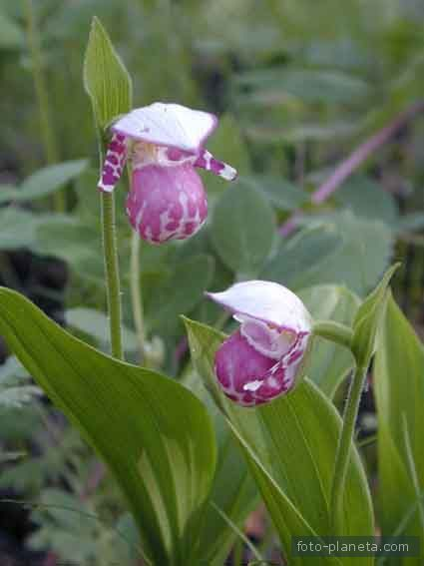
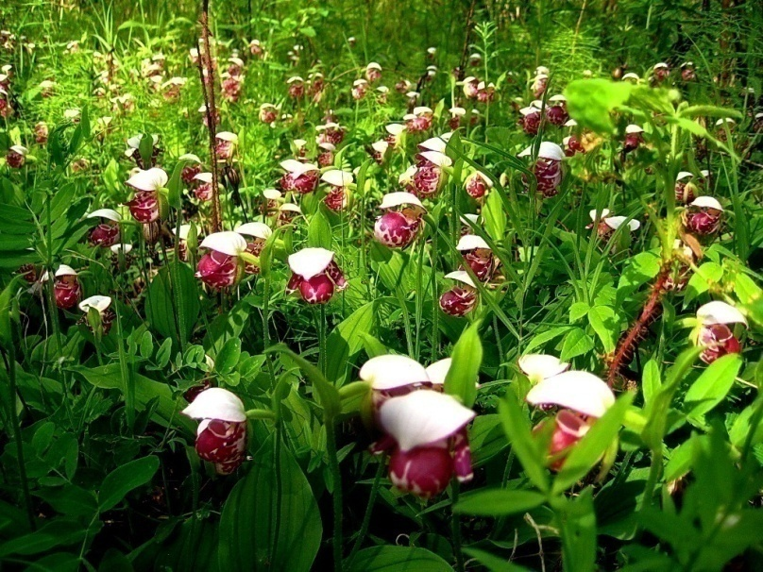
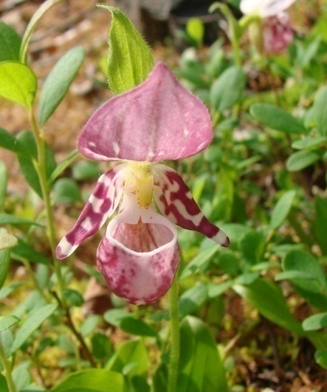
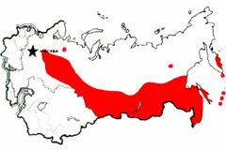

Slide 7
Венерин башмачок
Венерин башмачок настоящий
Легенда говорит, что спасаясь в северных лесах от преследования, богиня красоты Венера оступилась среди болот и кочек, и с ноги ее слетел башмачок. Прекрасная туфелька богини тут же превратилась в цветок – так и появился башмачок Венеры
Форма лепестка-чашечки этой редкой орхидеи действительно напоминает башмачок, а остальные лепестки – бархатные ленты. Недаром где бы ни росли башмачки (а их около 50 видов), они напоминают обувь. В Америке их называют мокасинами, в Европе дамскими туфельками.
А в России, где особенно распространена орхидея венерин башмачок настоящий, ее в народе называли «кукушкины башмачки»,
«богородицины сапожки».
Везде, где растет венерин башмачок, это цветок охраняемый и редкий. Он занесен в Красную книгу, встретить башмачок в естественной среде обитания не так-то просто. Башмачок собирается в небольшие группы, выбирает слабоосвещенные места, растет среди мхов и трав в тени деревьев или на обрывах рек и оврагов. Удивительно, но первый раз зацветает башмачок после пятнадцатого года жизни! Средством его защиты – это едкий и ядовитый сок, и поэтому его обходят травоядные....

Slide 8
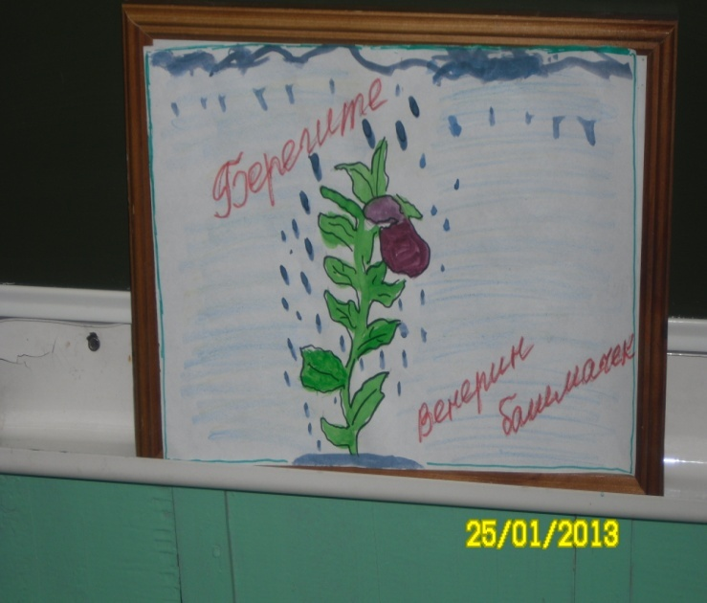
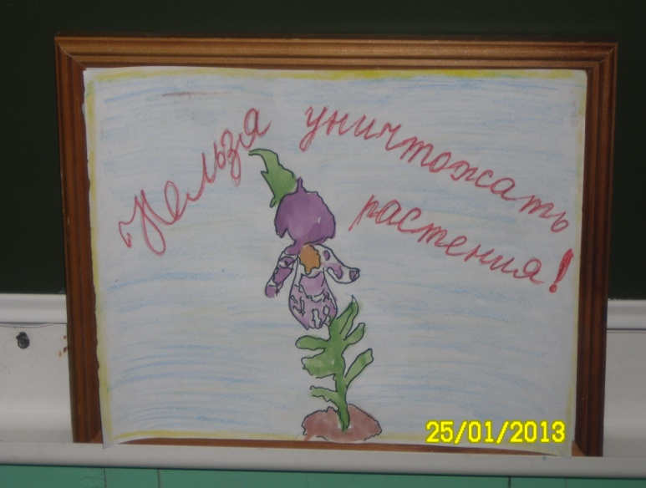
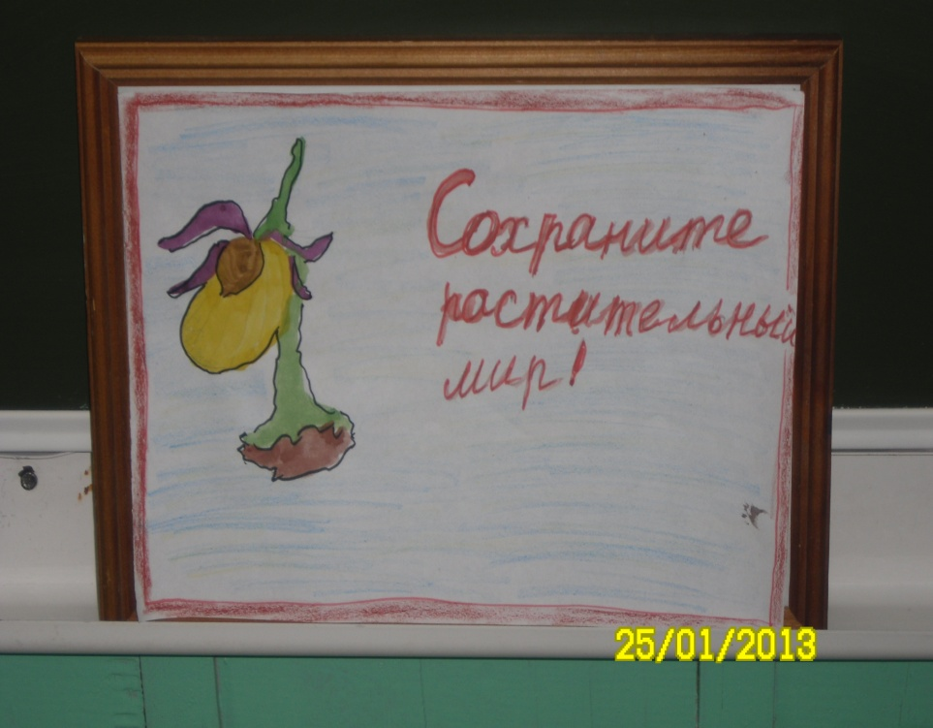

Slide 9
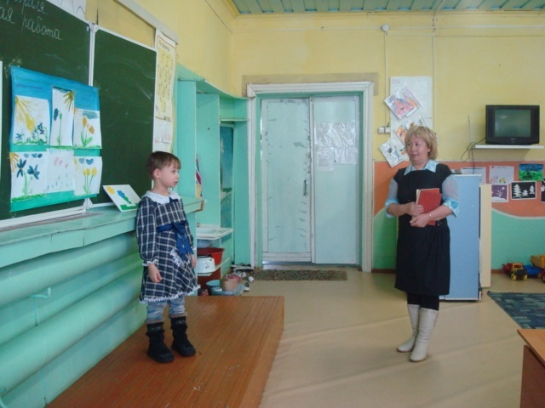
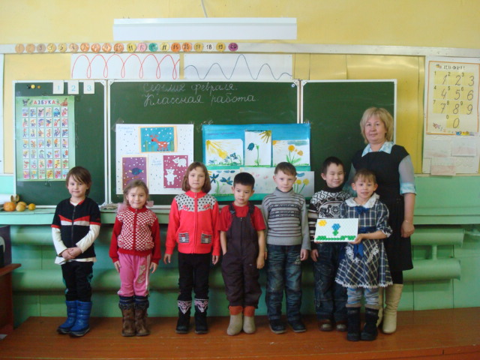
Вывод: Маргариты
Бережное отношение ко всему, что нас окружает. Нельзя уничтожать растения и животных, так как, в природе все взаимосвязано. Мы, должны беречь нашу природу, должны стремиться сохранять и приумножать ее. Наша планета очень хрупкая, чтобы сохранить нашу планету, прежде всего мы должны сохранить ее растительный и животный мир.

Slide 10
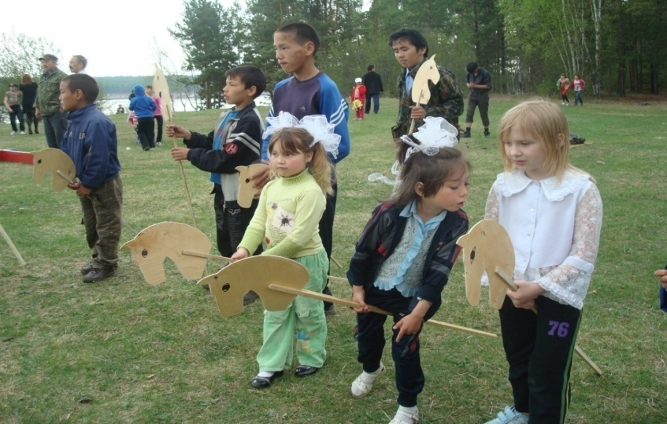
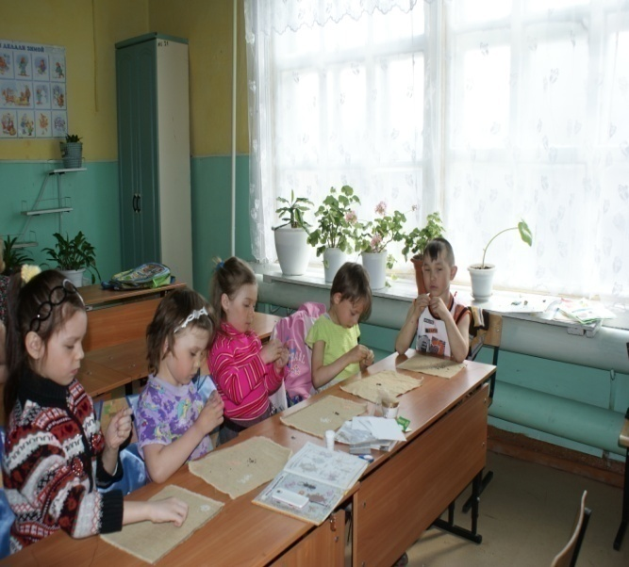
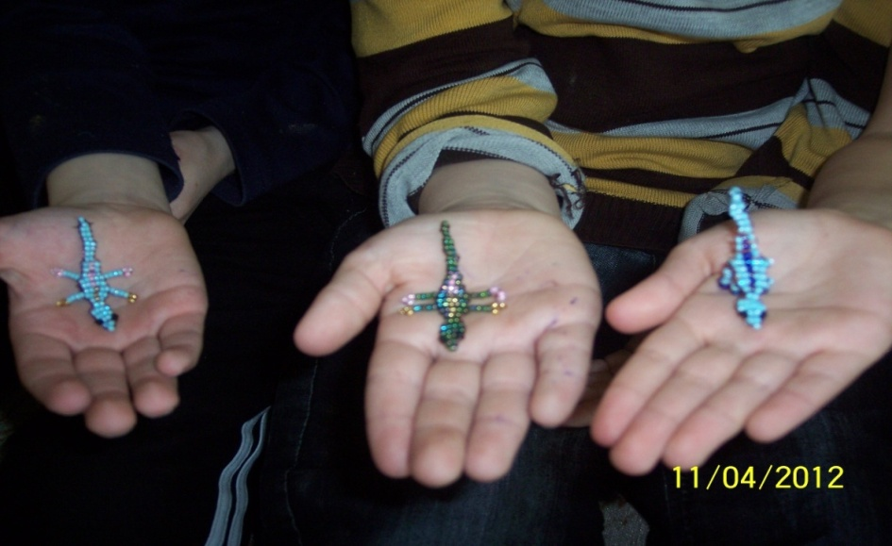
Мы танцуем и поем,
Весело играем,
И из бисера плетем,
Лепим и рисуем
Хорошо читаем, пишем
Мы проекты защищаем,
Красную книгу изучаем,
И природу охраняем
Любим мы растить сады,
И деревья, и цветы,
Все вокруг мы бережем,
Чтоб жилось всем хорошо!

Slide 11
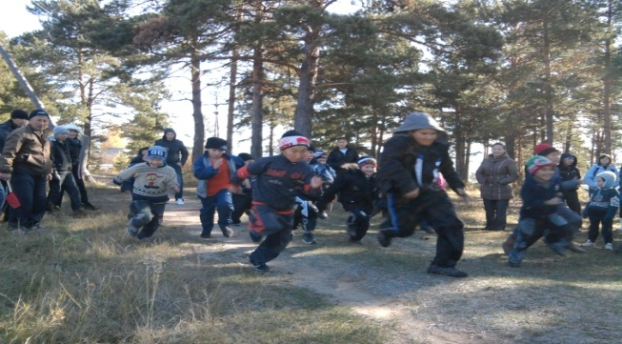
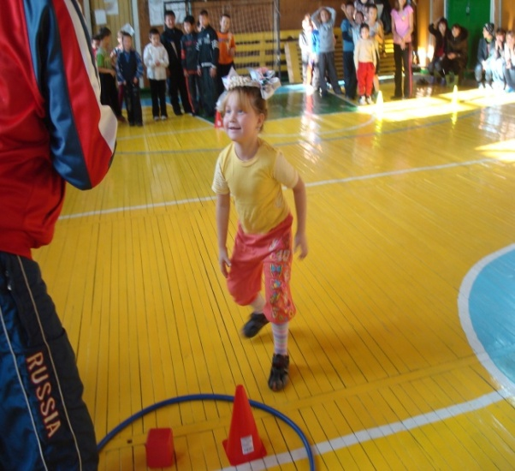
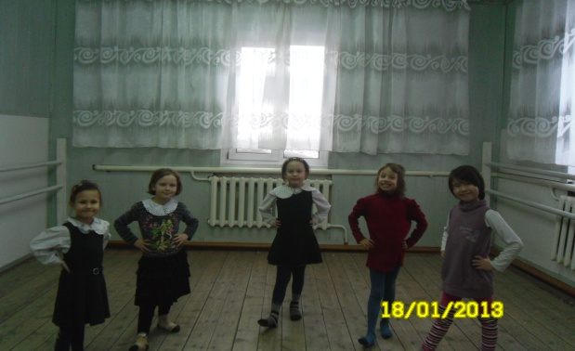
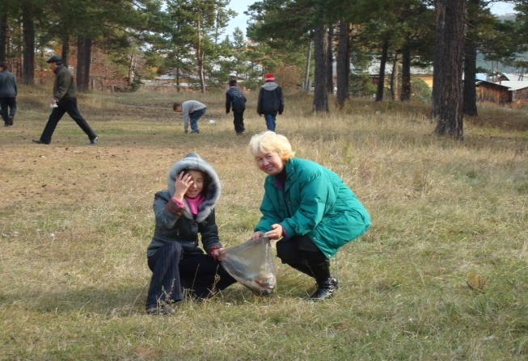
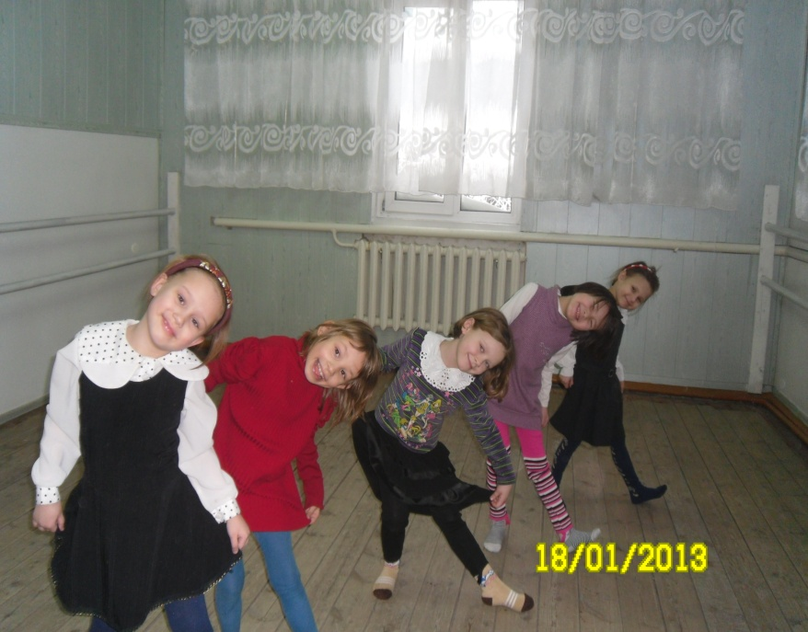
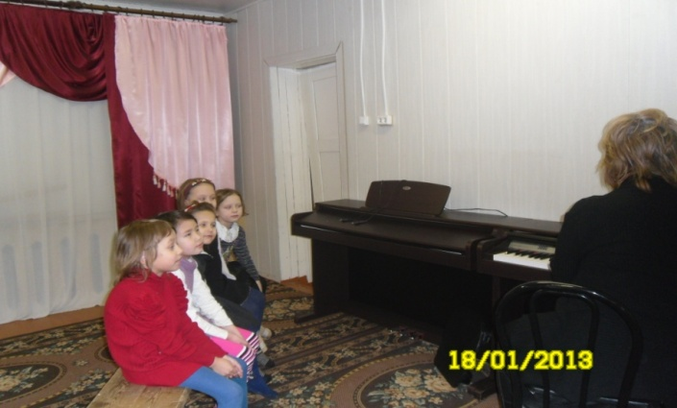
Вот чем мы занимаемся в свободное время

Slide 12
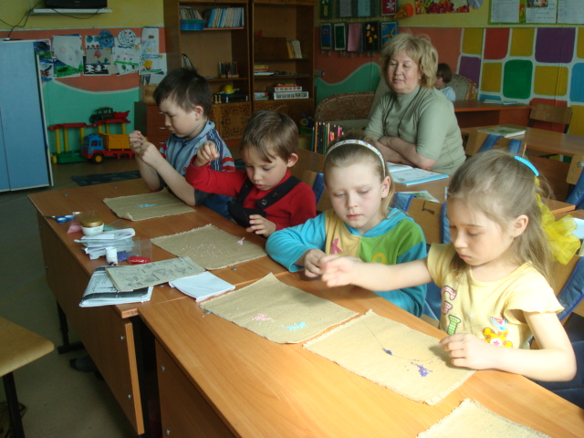
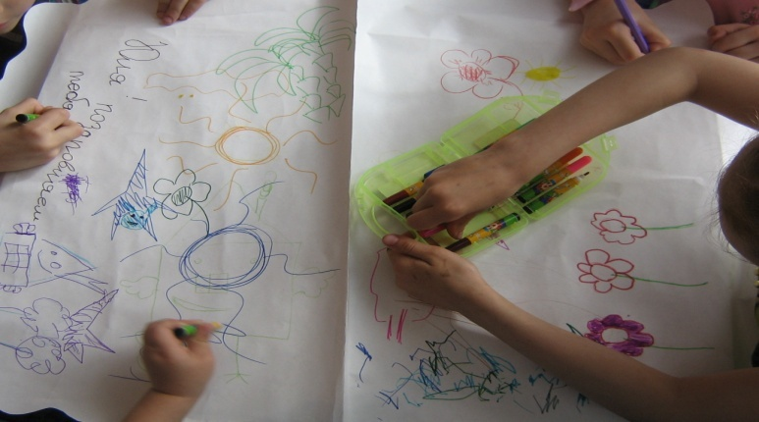
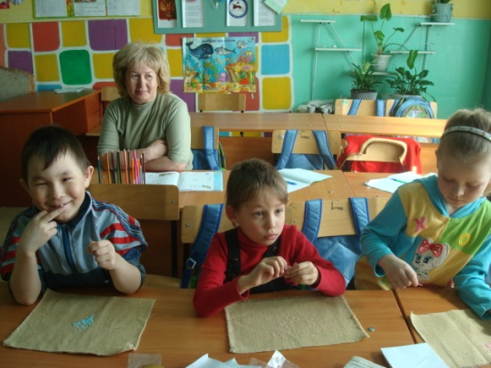
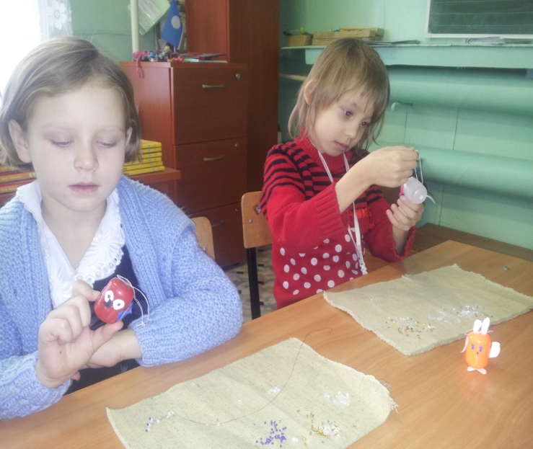
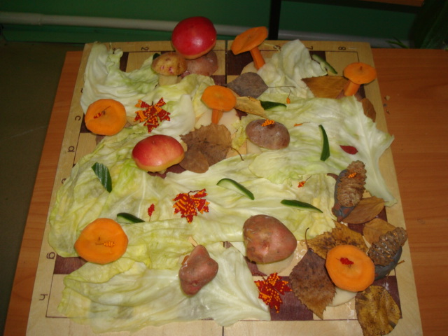

Slide 13
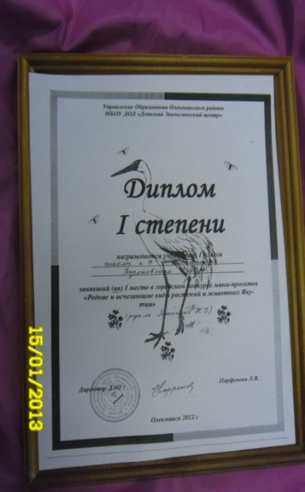
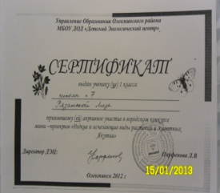

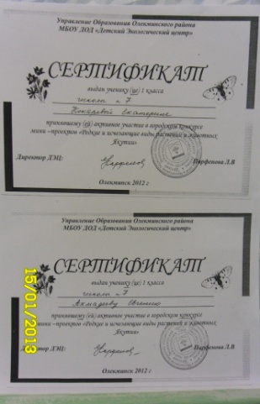
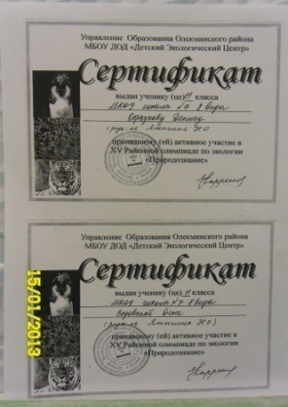
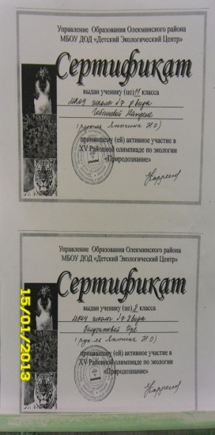
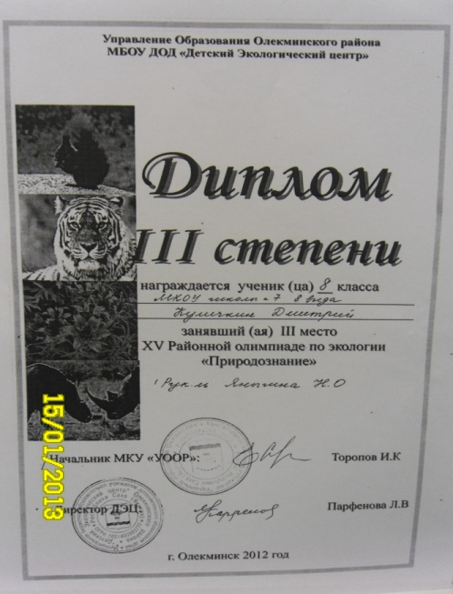

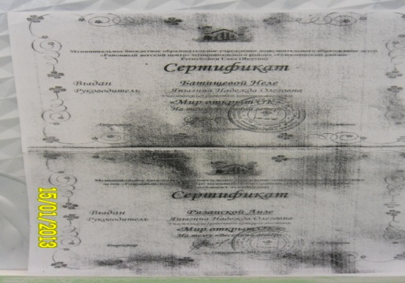
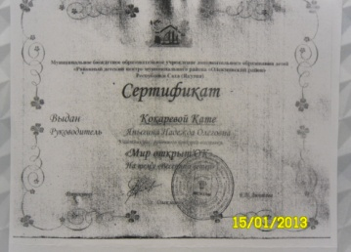
Наши достижения

Slide 14
Спасибо
за внимание!

